Slide 1
Project Variant 9 : Mobile App for Transporters
Groupe I

Slide 2
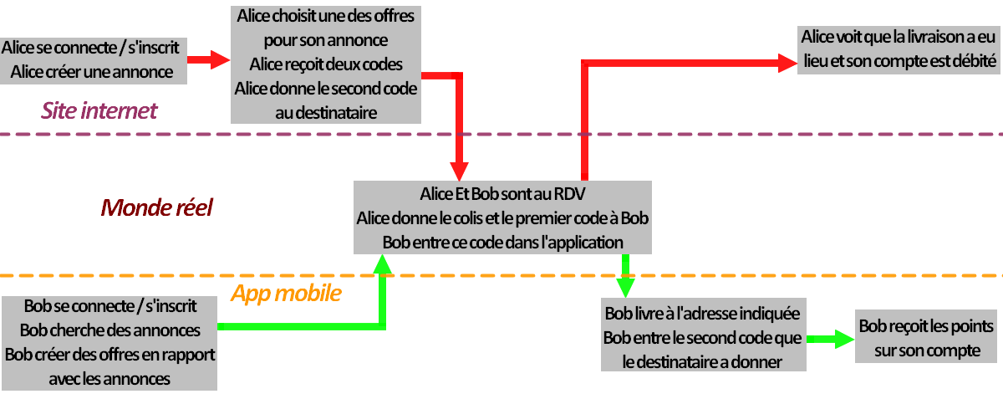
Les cas d’utilisateurs à traiter

Slide 3
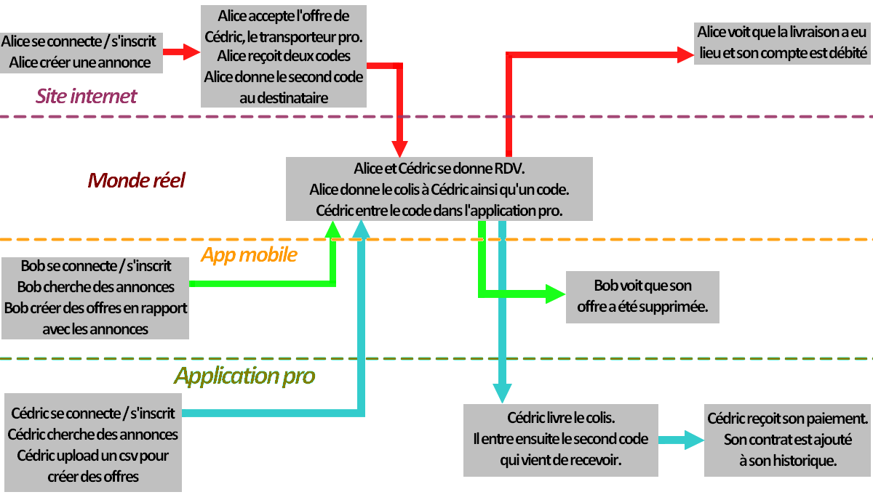
Les cas d’utilisateurs à traiter

Slide 4
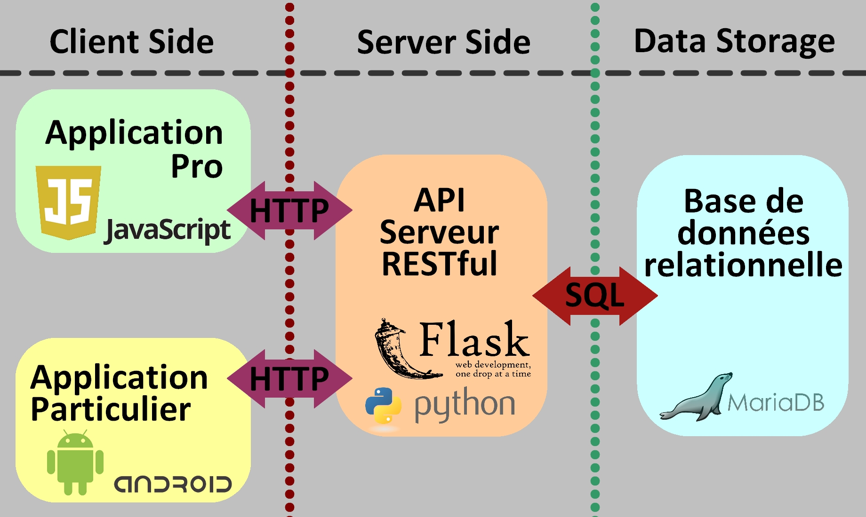
Schéma général du système

Slide 5
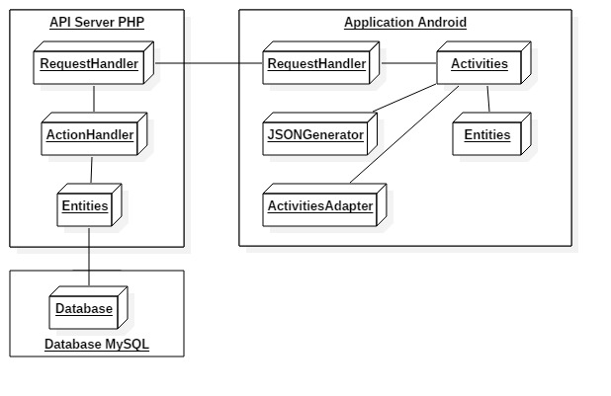
Changement dans l’architecture

Slide 6
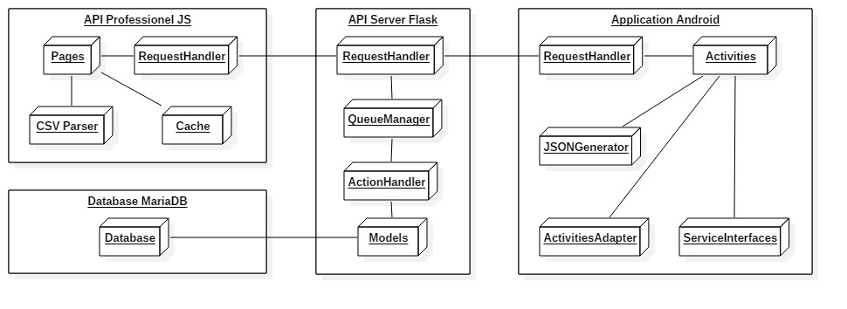
Changement dans l’architecture

Slide 7
Choix des technologies

Slide 8
Démonstration en vidéo

Slide 9
Répartition de la charge de travail

Slide 10


